Slide 1
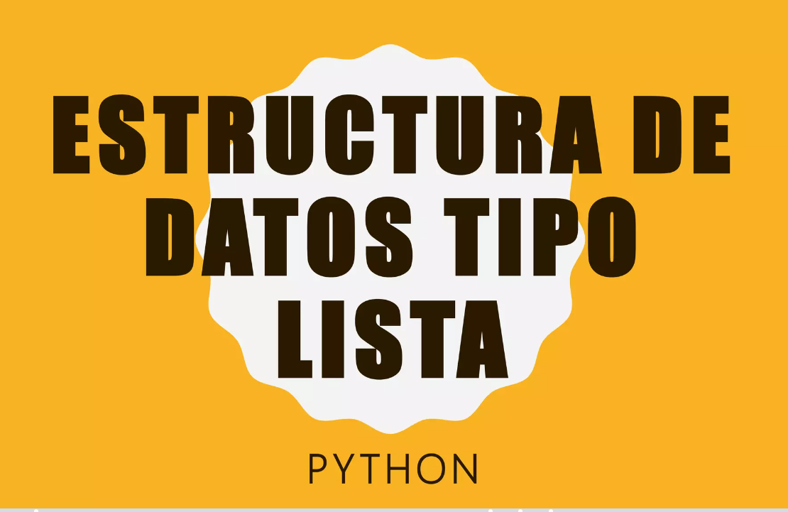

Slide 2
Python, posee además de los tipos ya vistos, tres tipos más complejos, que admiten una colección de datos. Estos tipos son:
Tuplas
Listas
Diccionarios
Estos tres tipos, pueden almacenar colecciones de datos de diversos tipos y se diferencian por su sintaxis y por la forma en la cual los datos pueden ser manipulados.

Slide 3
Tuplas
Una tupla es una variable que permite almacenar varios datos inmutables (no pueden ser modificados una vez creados), y estos datos pueden ser de tipos diferentes:
Listas
Una lista es similar a una tupla en todos los aspectos. La diferencia radica en que los elementos de una lista sí pueden ser modificados:
Diccionarios
Los diccionarios, al igual que las tuplas y las listas, son colecciones. La diferencia con estos, es que mientras que los elementos de las listas y las tuplas se asocian a un número de índice (o posición), los valores de un diccionario se asocian a un nombre de clave:

Slide 4
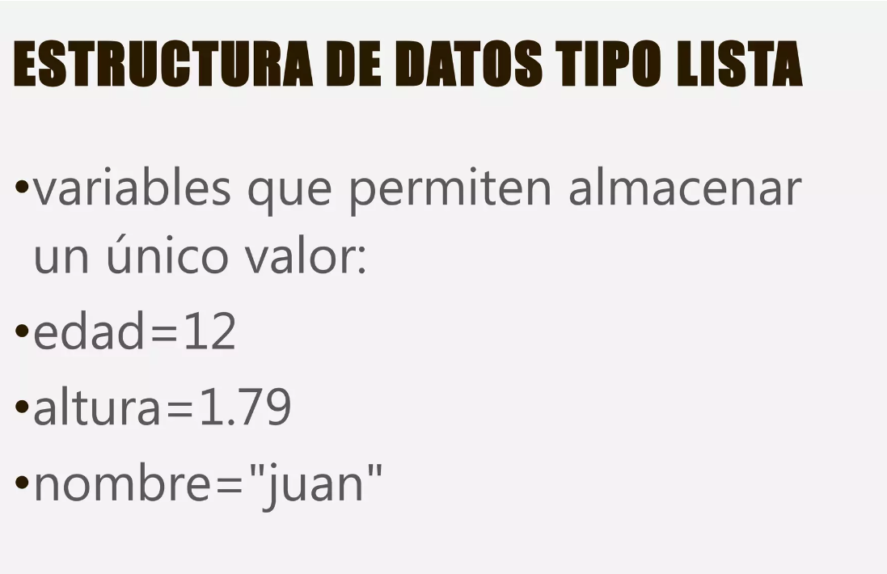

Slide 5
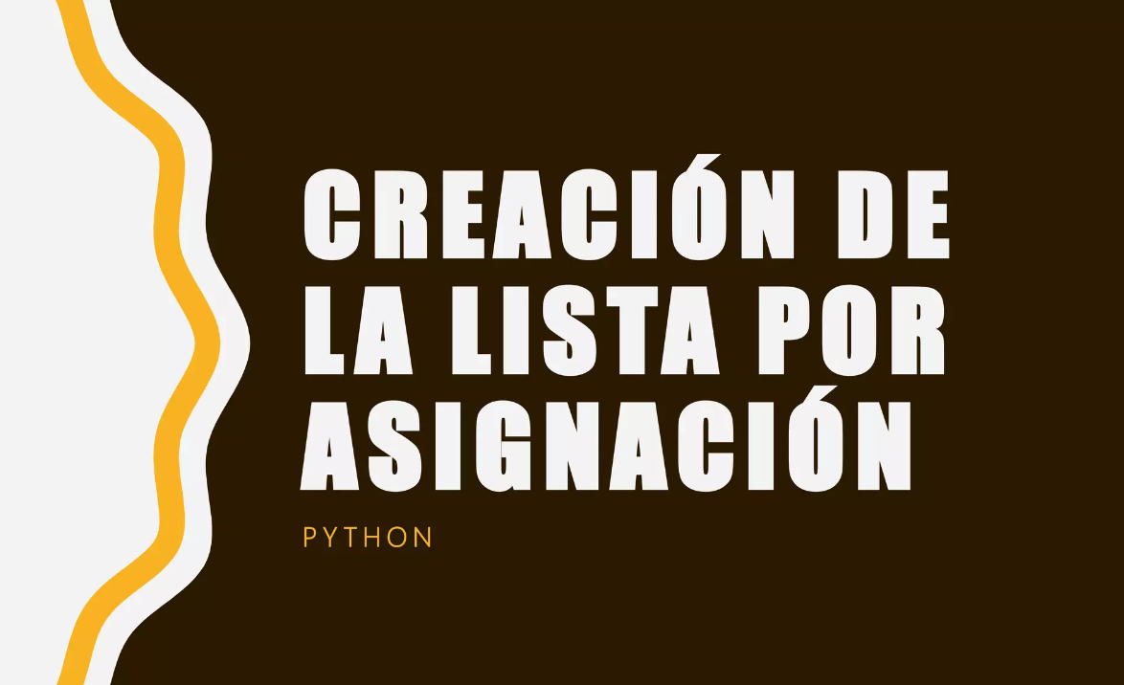

Slide 6
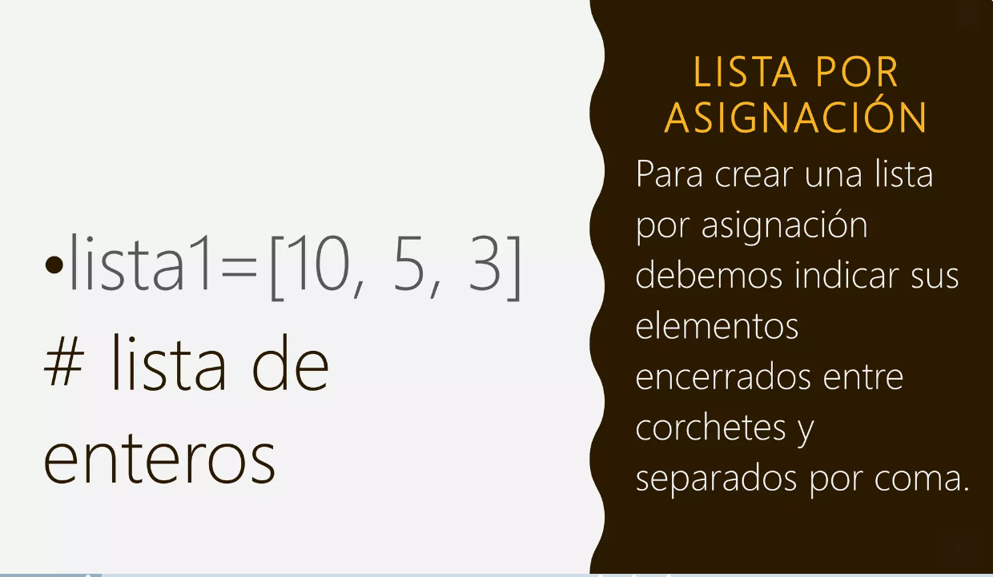

Slide 7
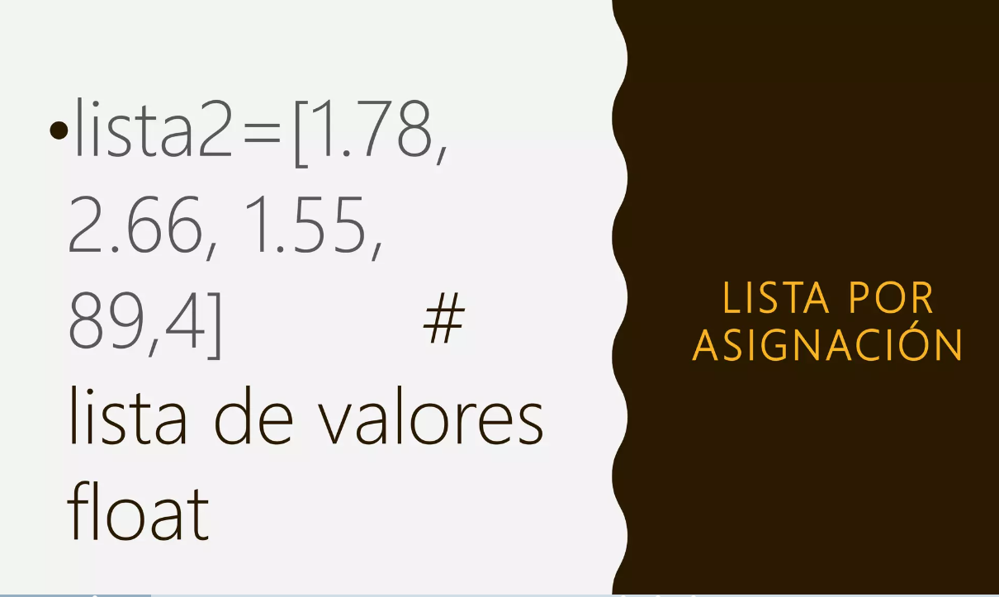

Slide 8
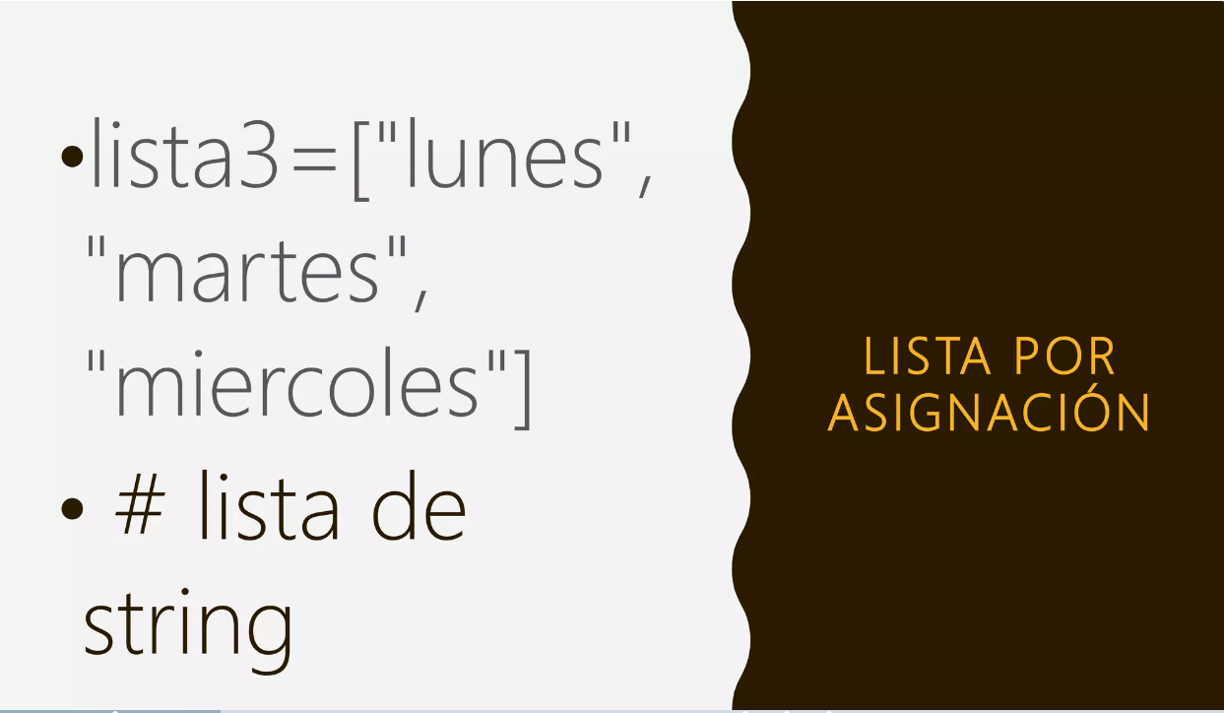

Slide 9
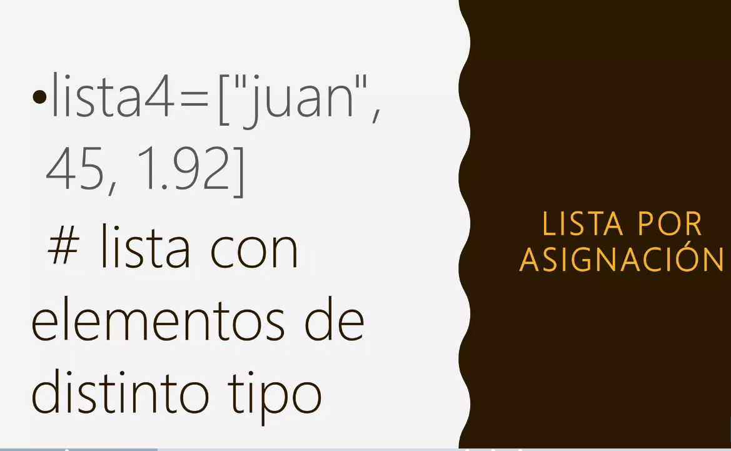

Slide 10
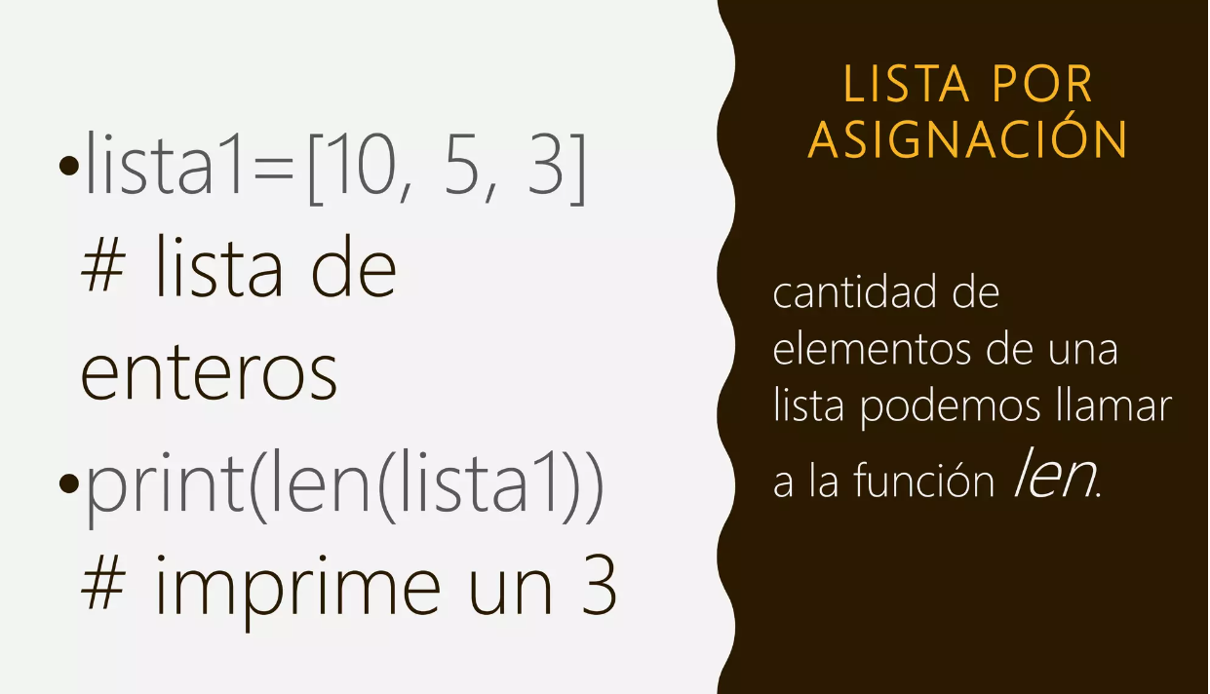

Slide 11
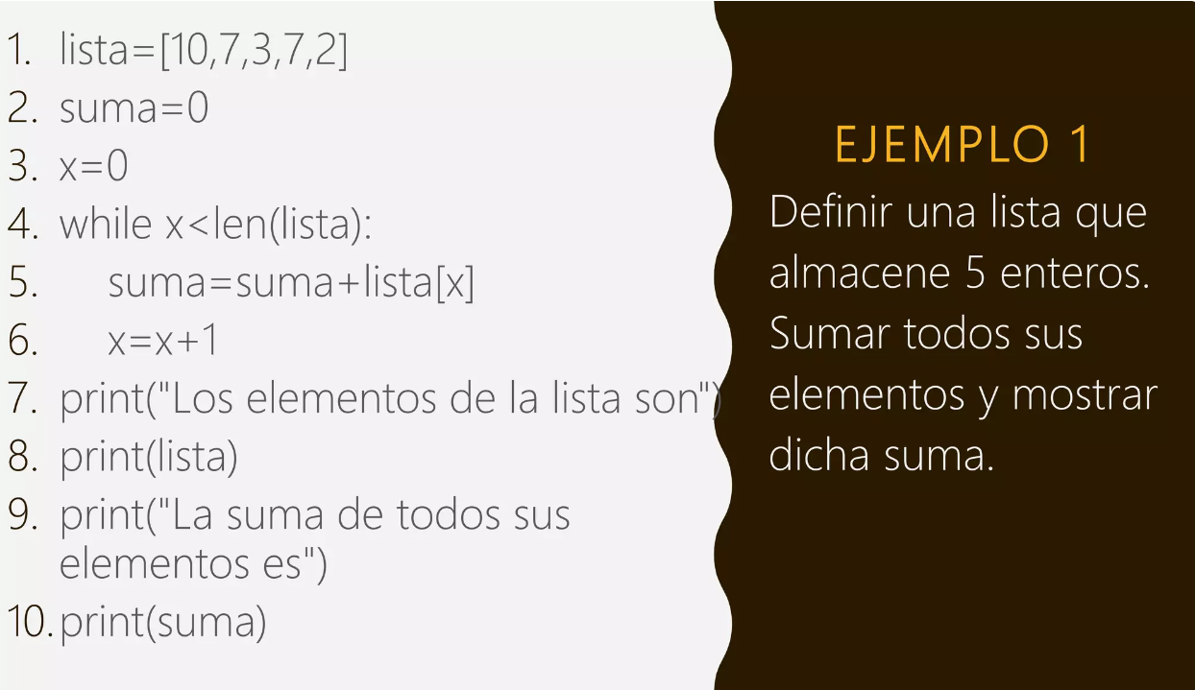

Slide 12
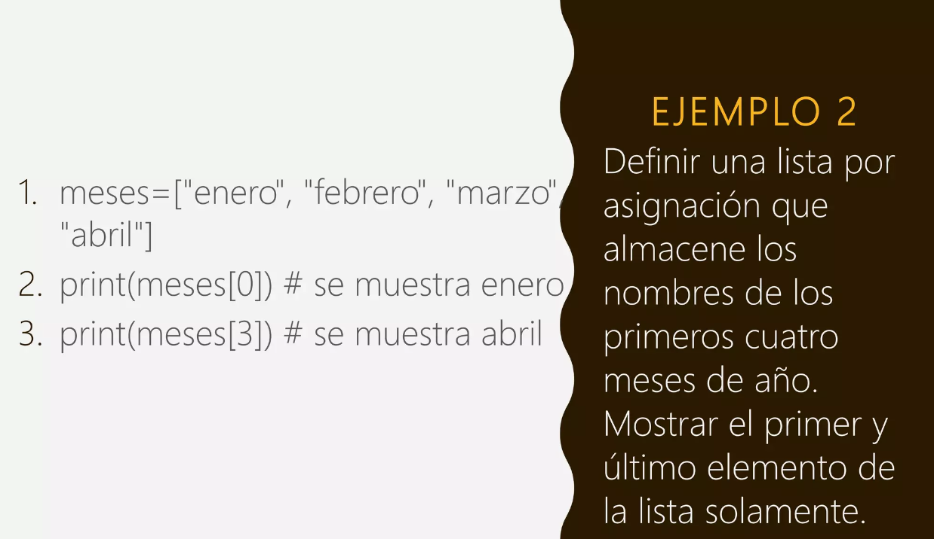

Slide 13
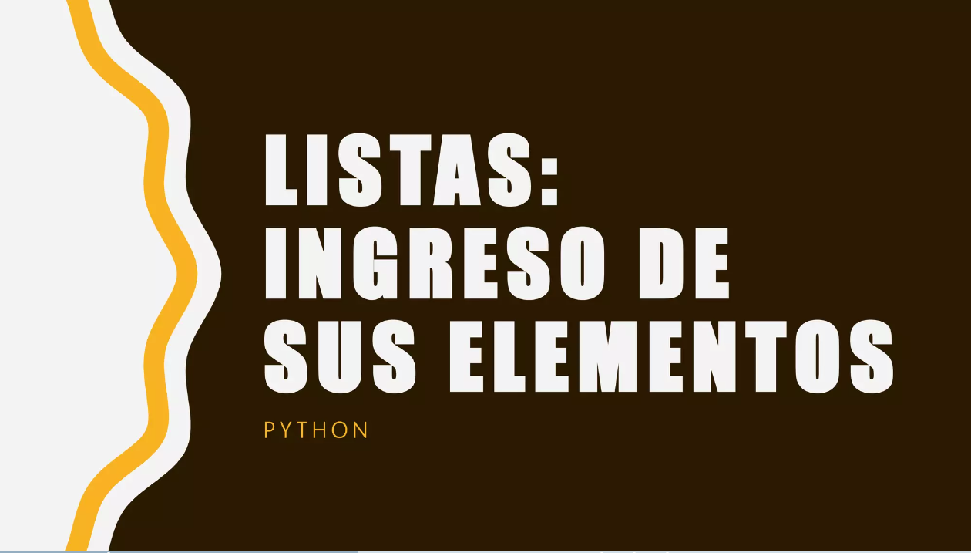

Slide 14
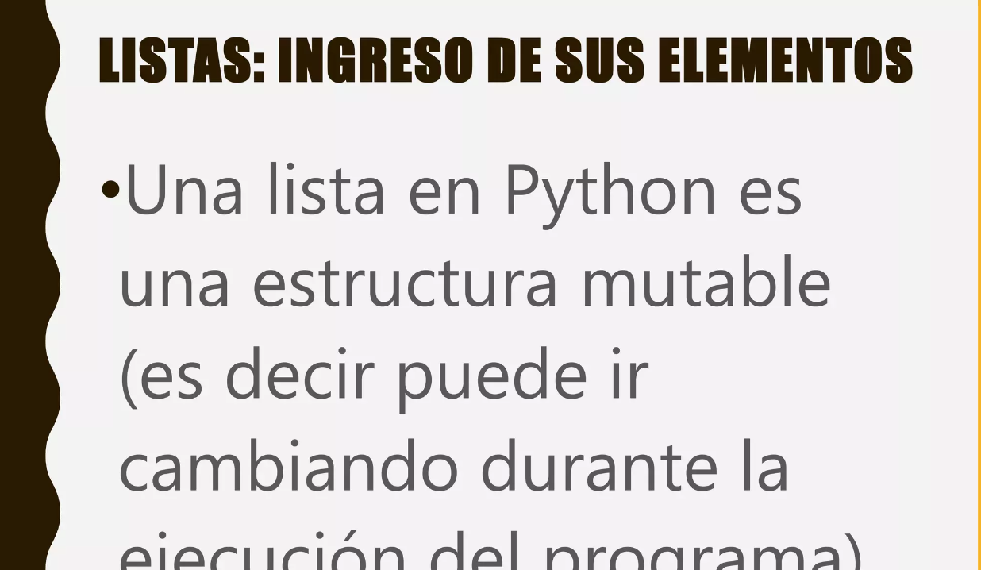

Slide 15
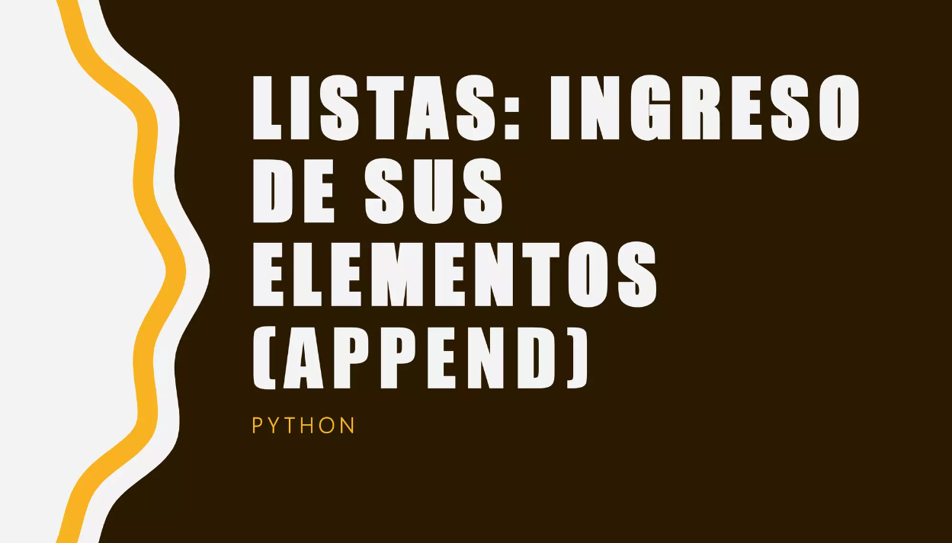

Slide 16
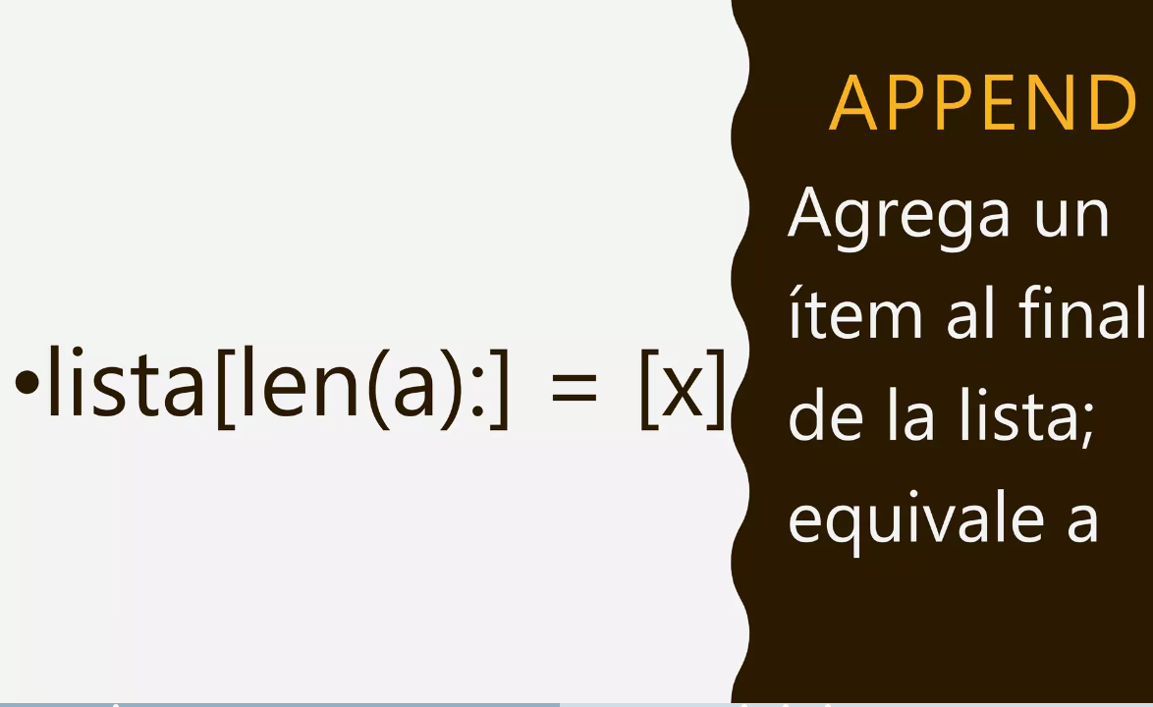

Slide 17
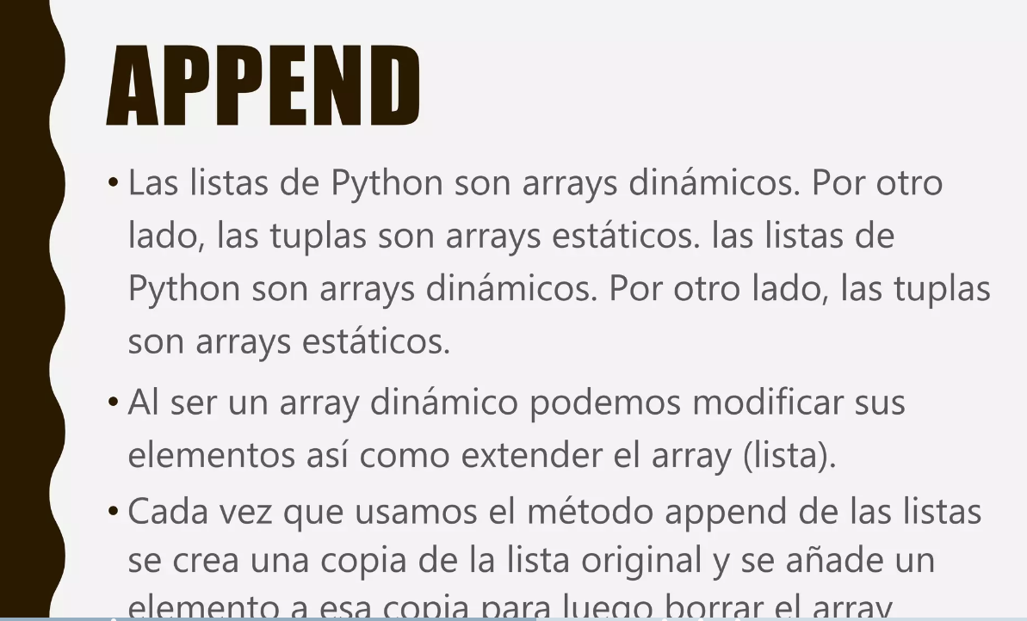

Slide 18
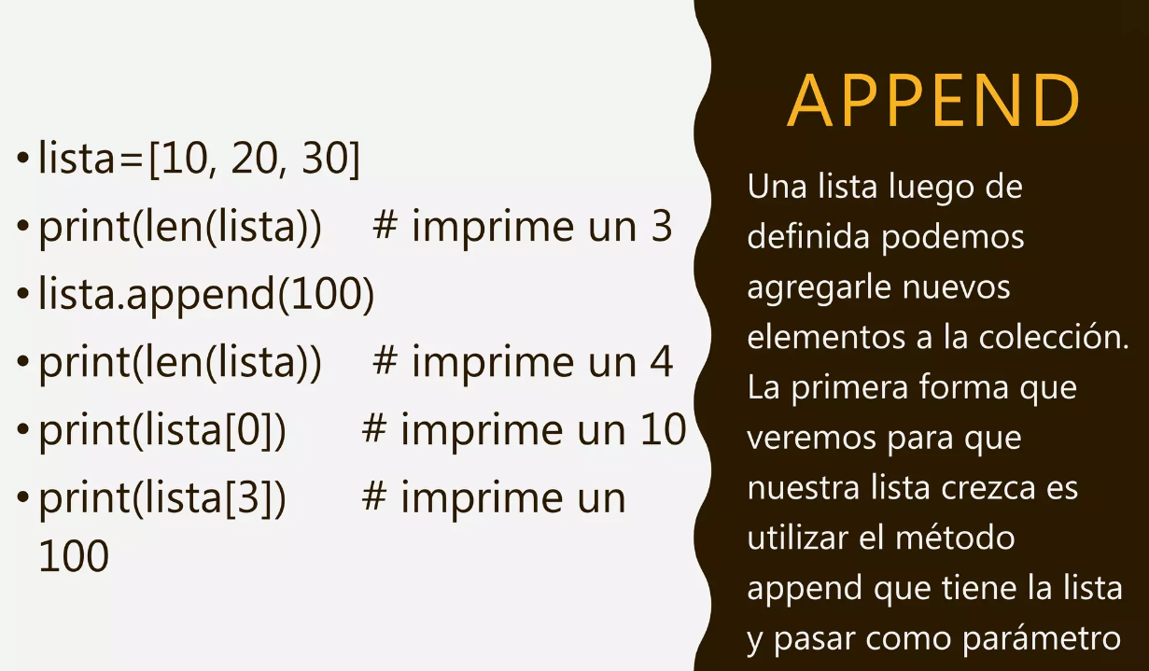

Slide 19
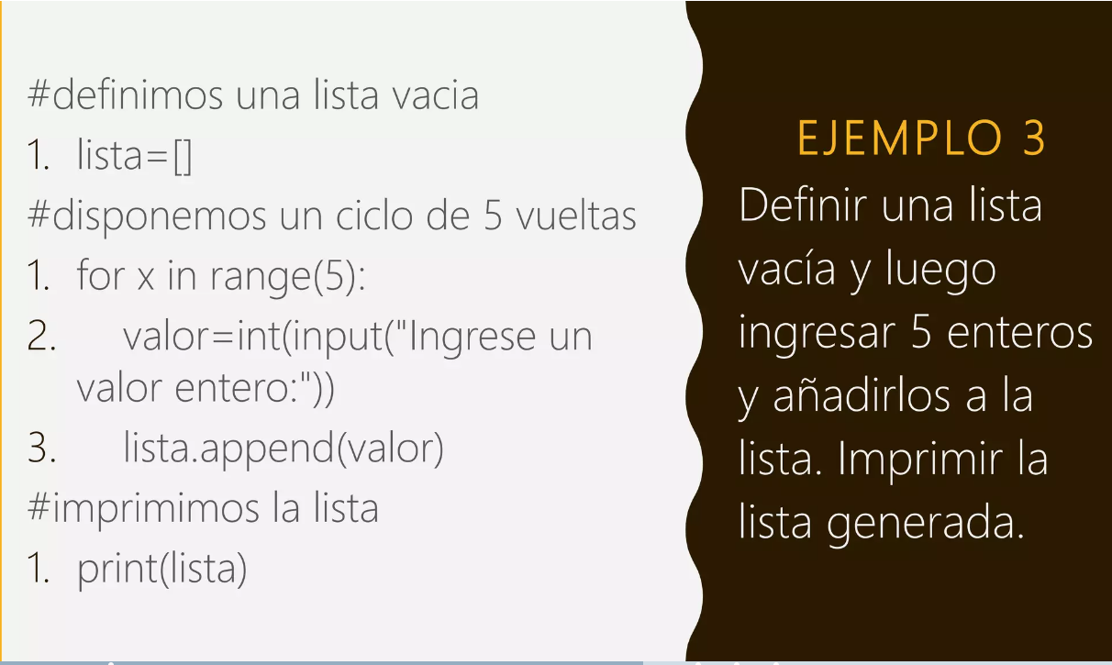

Slide 20
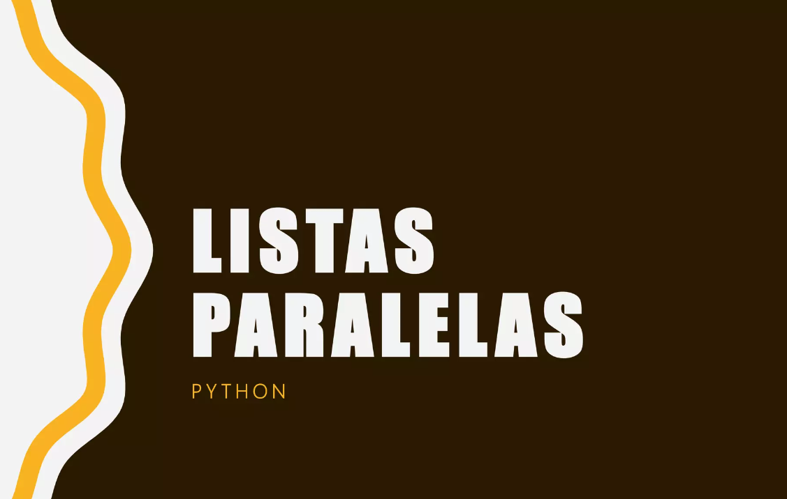

Slide 21
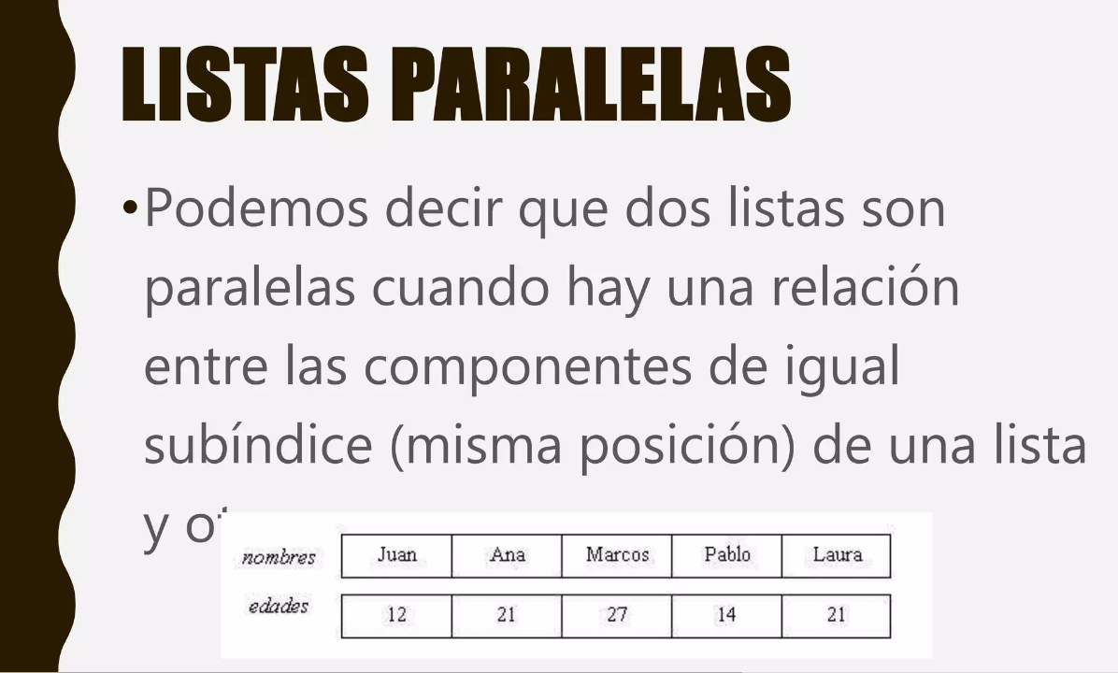

Slide 22
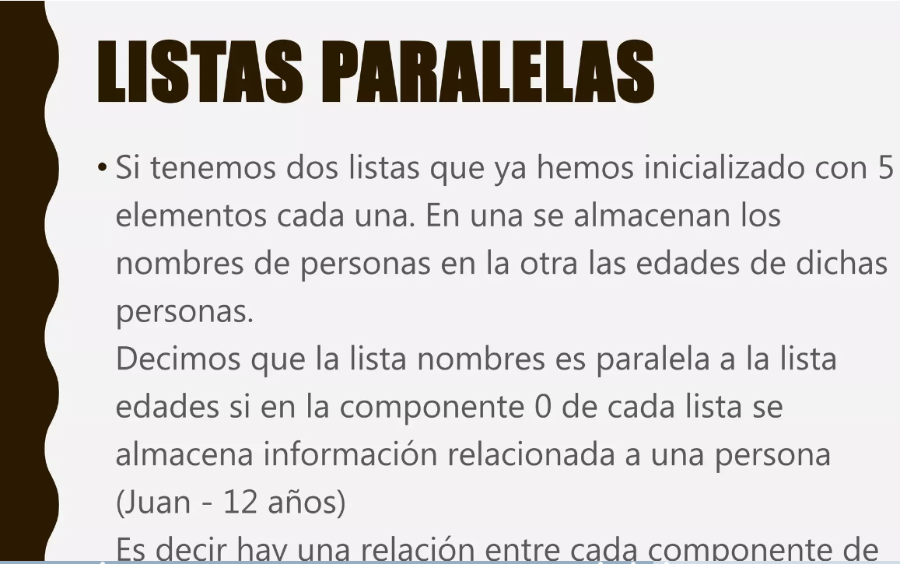

Slide 23
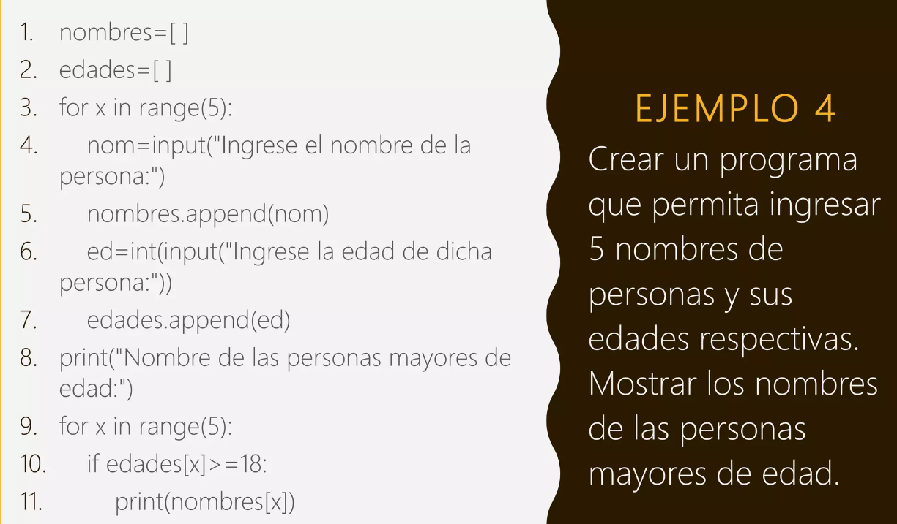

Slide 24
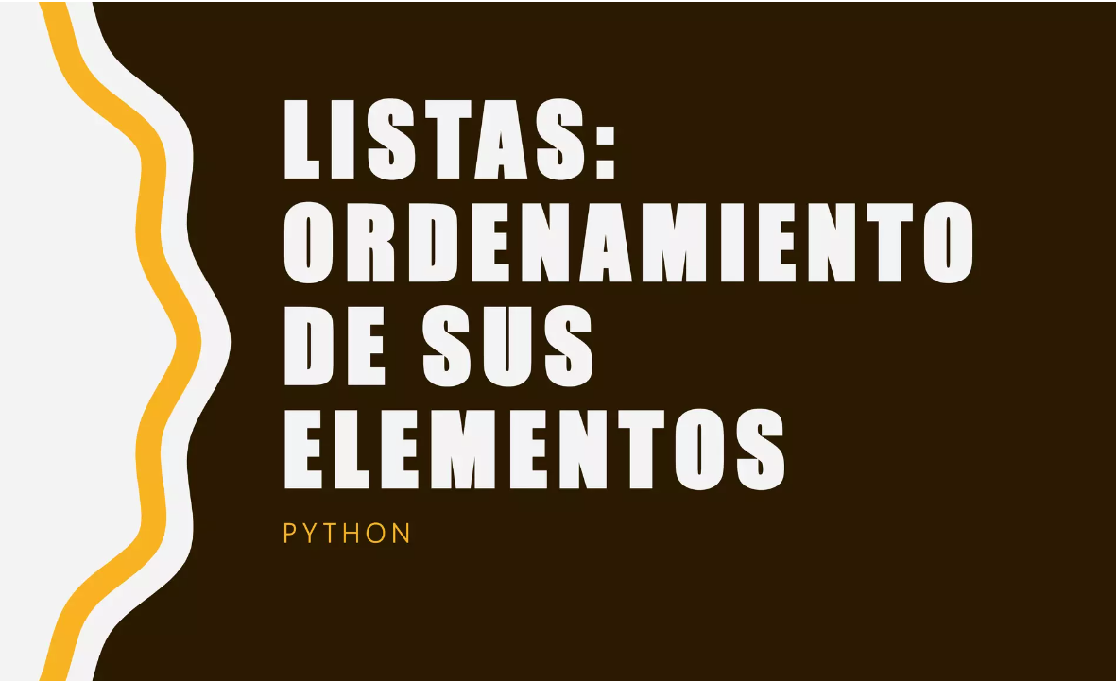

Slide 25
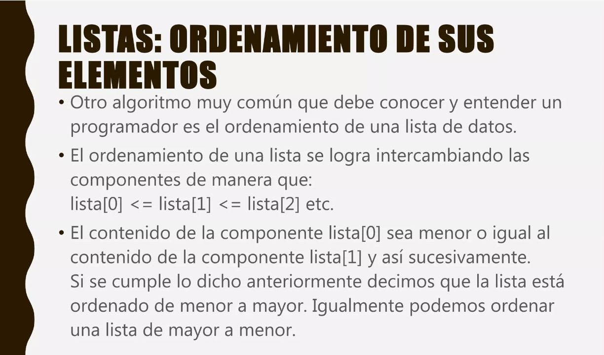

Slide 26
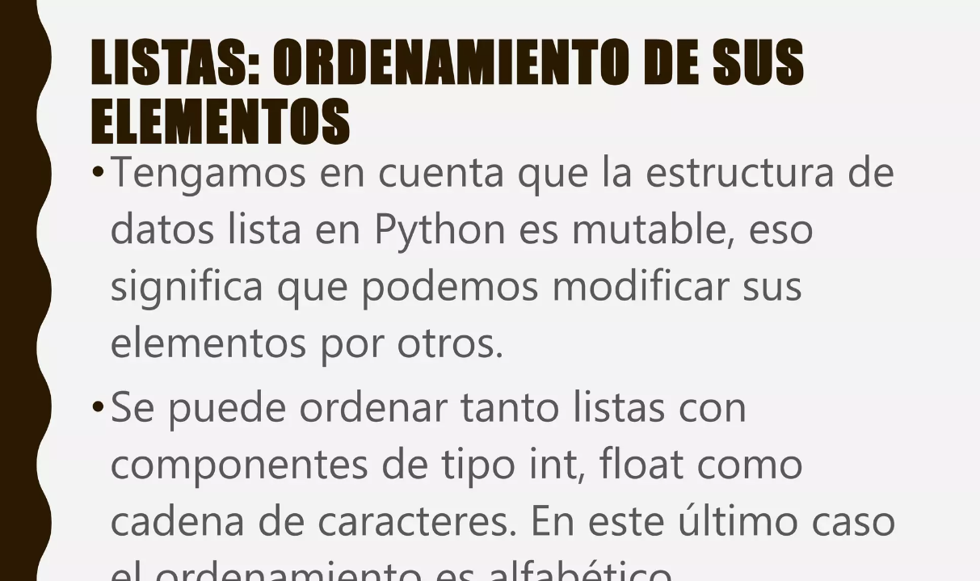

Slide 27
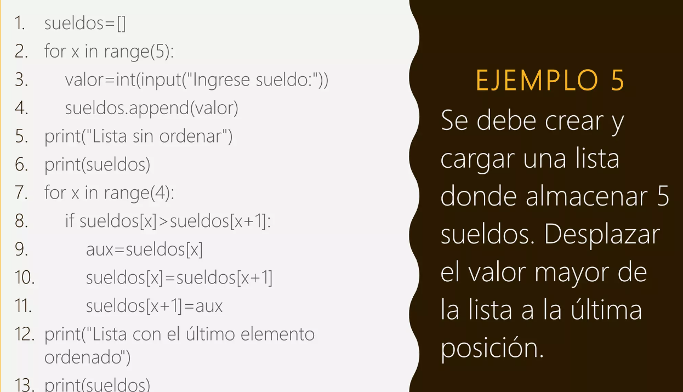

Slide 28
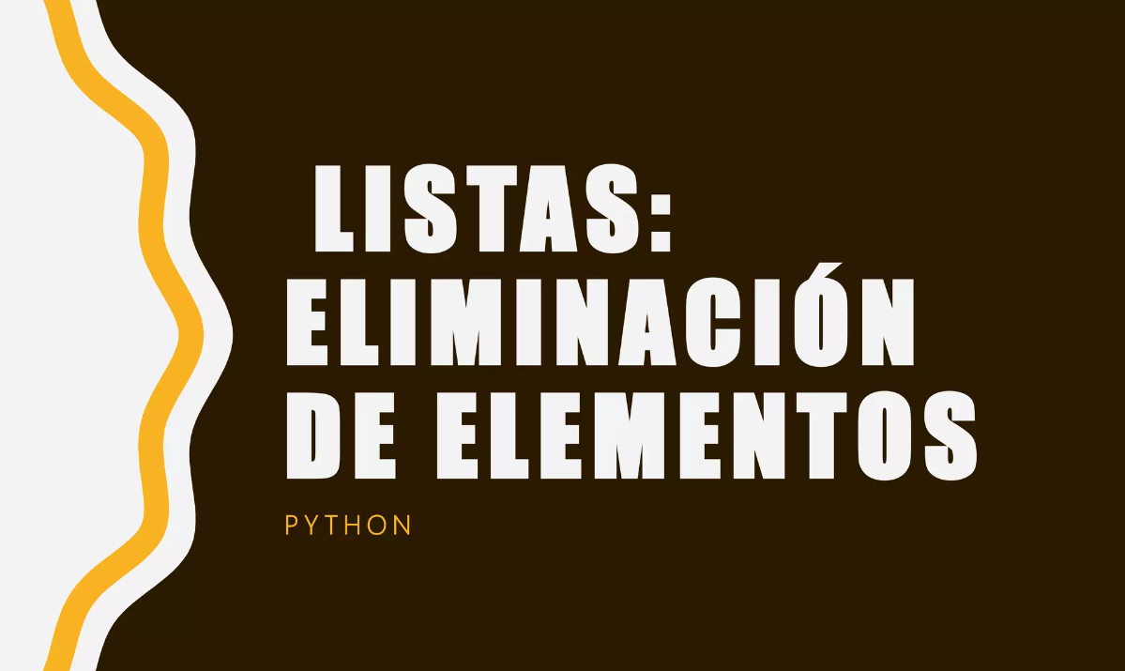

Slide 29
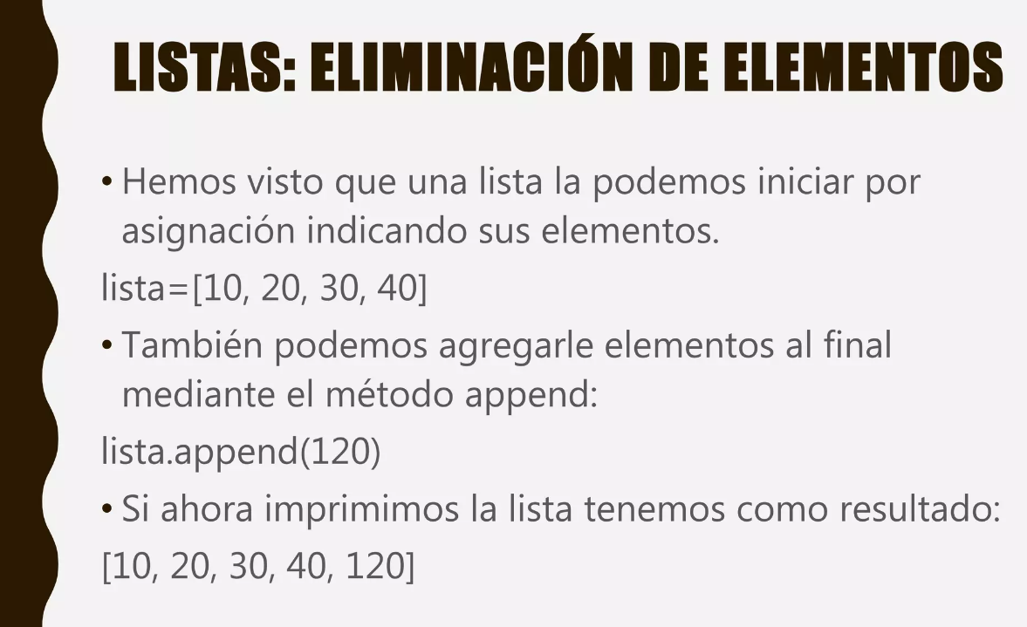

Slide 30
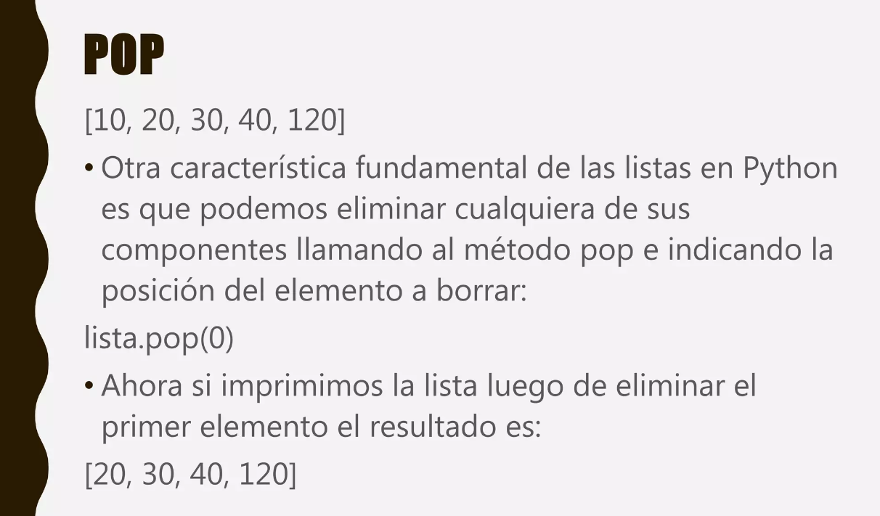

Slide 31
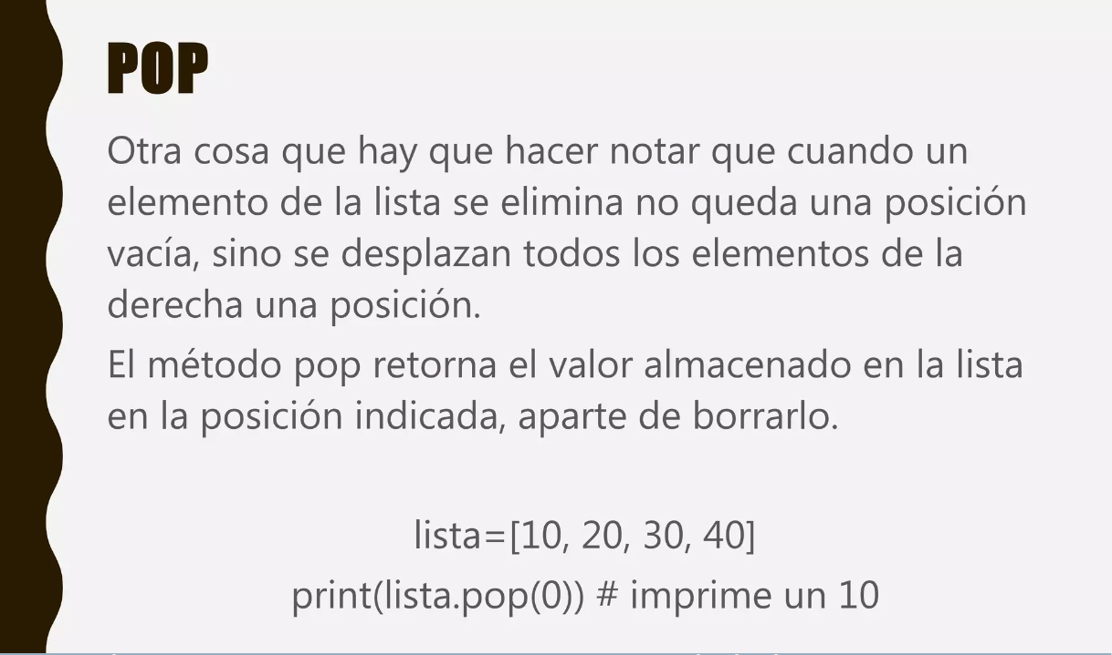

Slide 32
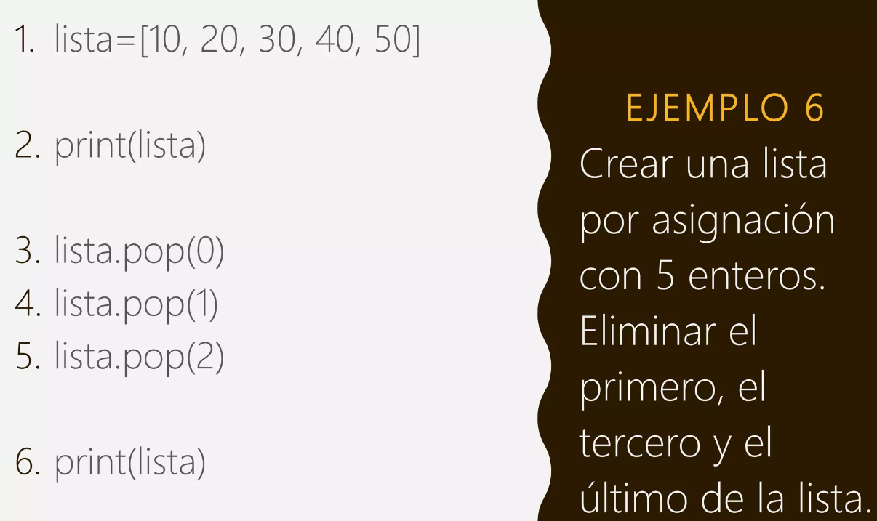

Slide 33
Tupla (tuple)

Slide 34
Tupla (tuple)
Las tuplas en Python son un tipo o estructura de datos que permite almacenar datos de una manera muy parecida a las listas, con la salvedad de que son inmutables.

Slide 35
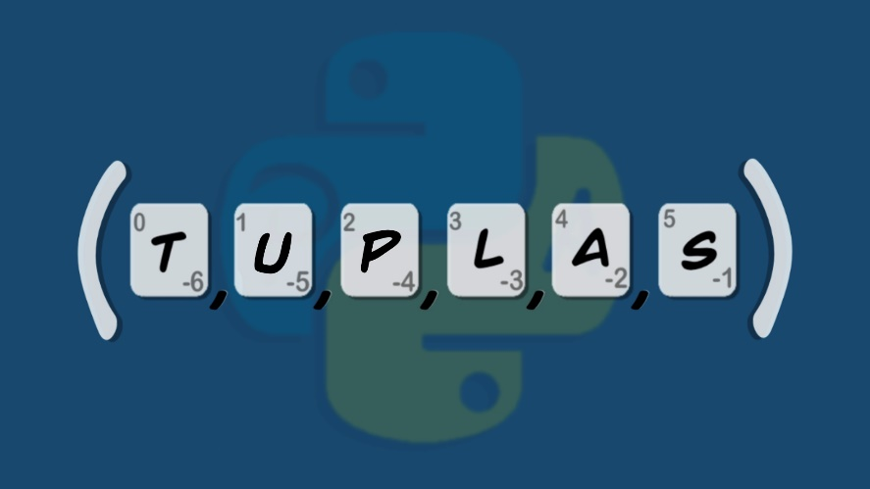
Crear tupla Python
Las tuplas en Python o tuples son muy similares a las listas, pero con dos diferencias. Son inmutables, lo que significa que no pueden ser modificadas una vez declaradas, y en vez de inicializarse con corchetes se hace con (). Dependiendo de lo que queramos hacer, las tuplas pueden ser más rápidas.

Slide 36
tupla = (1, 2, 3) print(tupla)
#(1, 2, 3)
También pueden declararse sin (), separando por , todos sus elementos.
tupla = 1, 2, 3
print(type(tupla)) #<class 'tuple'>
print(tupla) #(1, 2, 3)

Slide 37
Operaciones con tuplas
Como hemos comentado, las tuplas son tipos inmutables, lo que significa que una vez asignado su valor, no puede ser modificado. Si se intenta, tendremos un TypeError.
tupla = (1, 2, 3)
#tupla[0] = 5 # Error! TypeError
Al igual que las listas, las tuplas también pueden ser anidadas.
tupla = 1, 2, ('a', 'b'), 3
print(tupla) #(1, 2, ('a', 'b'), 3)
print(tupla[2][0]) #a

Slide 38
Y también es posible convertir una lista en tupla haciendo uso de al función tuple().
lista = [1, 2, 3]
tupla = tuple(lista)
print(type(tupla)) #<class 'tuple'>
print(tupla) #(1, 2, 3)
Se puede iterar una tupla de la misma forma que se hacía con las listas.
tupla = [1, 2, 3]
for t in tupla:
print(t) #1, 2, 3
Y se puede también asignar el valor de una tupla con n elementos a n variables.
l = (1, 2, 3)
x, y, z = 1
print(x, y, z) #1 2 3

Slide 39
Métodos tuplas

Slide 40
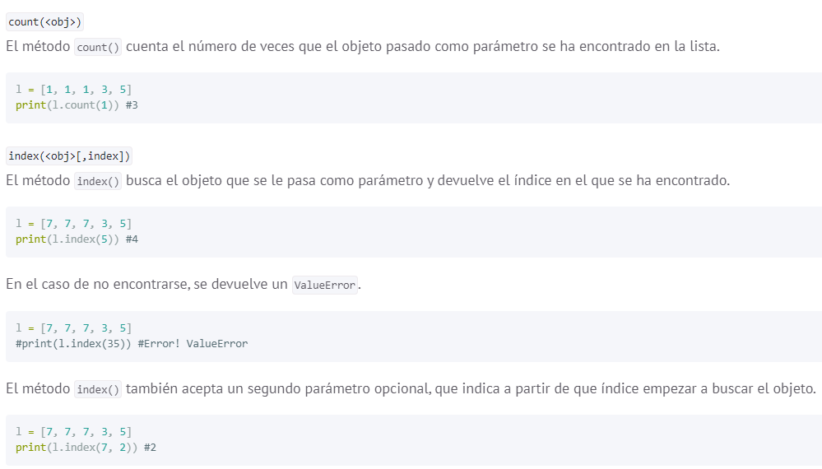

Slide 41
Diccionario

Slide 42
Diccionario
Los diccionarios en Python son una estructura de datos que permite almacenar su contenido en forma de llave y valor.
Crear diccionario Python
Un diccionario en Python es una colección de elementos, donde cada uno tiene una llave key y un valor value. Los diccionarios se pueden crear con paréntesis {} separando con una coma cada par key: value. En el siguiente ejemplo tenemos tres keys que son el nombre, la edad y el documento.

Slide 43
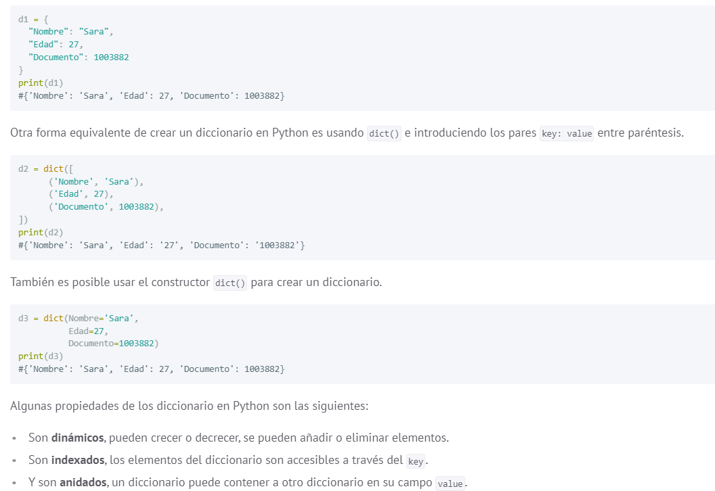

Slide 44
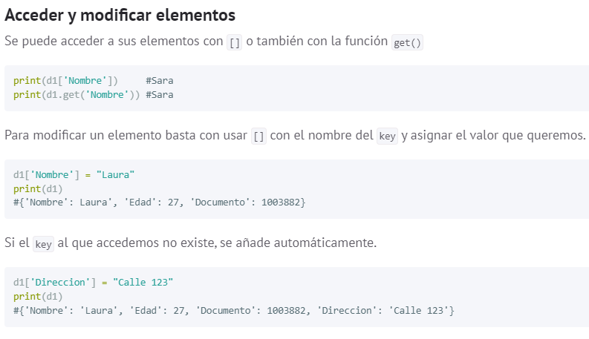

Slide 45
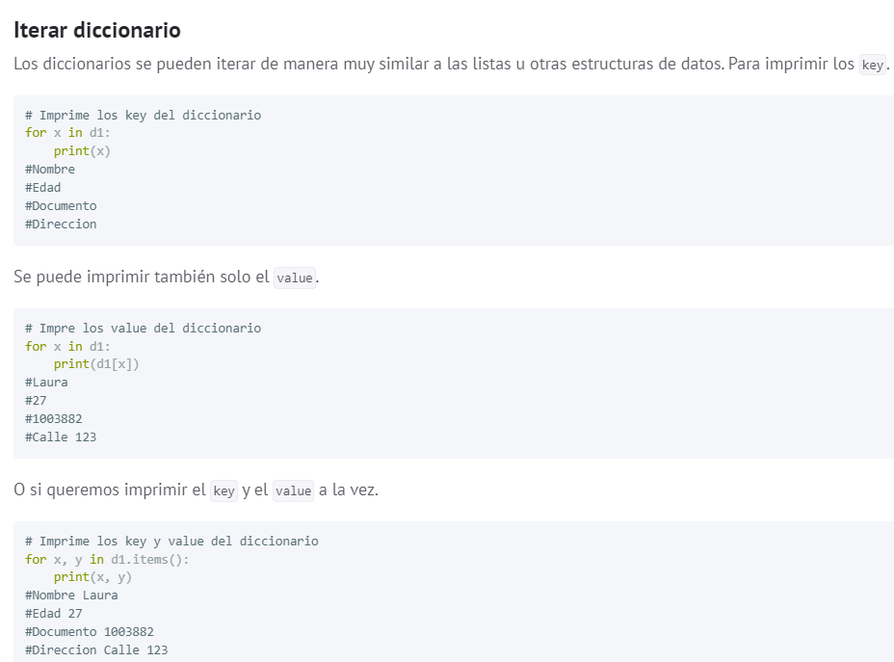

Slide 46
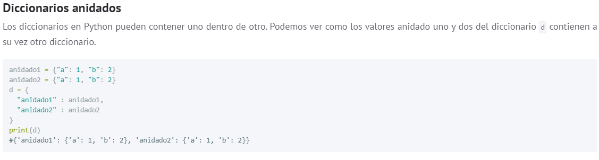

Slide 47
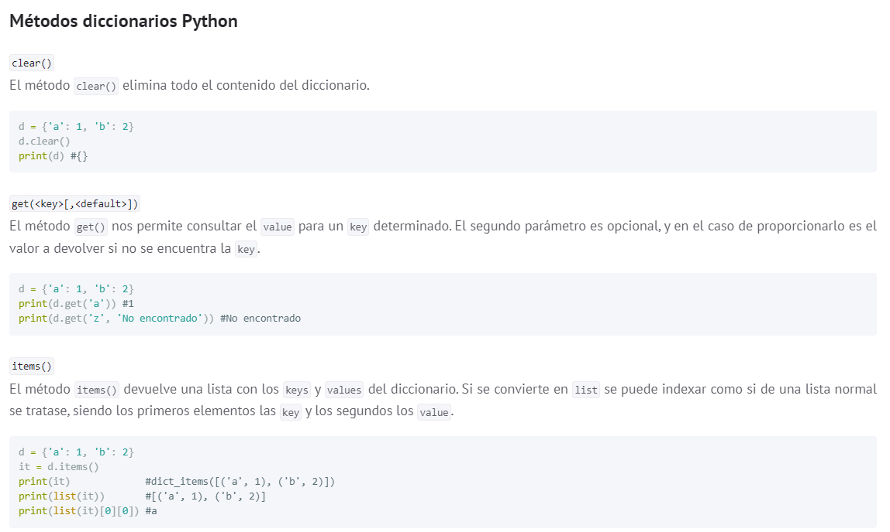

Slide 48
